Slide 1
Региональный марафон
«Больше, чем игра»
Творческий отчет
о развитии шахматного образования
в СОШ № 27
г. Рыбинск, 2024

Slide 2
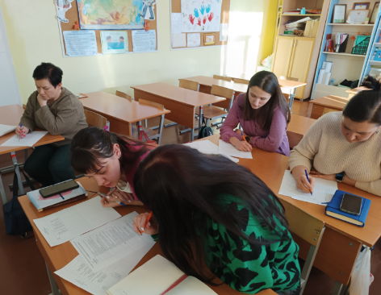
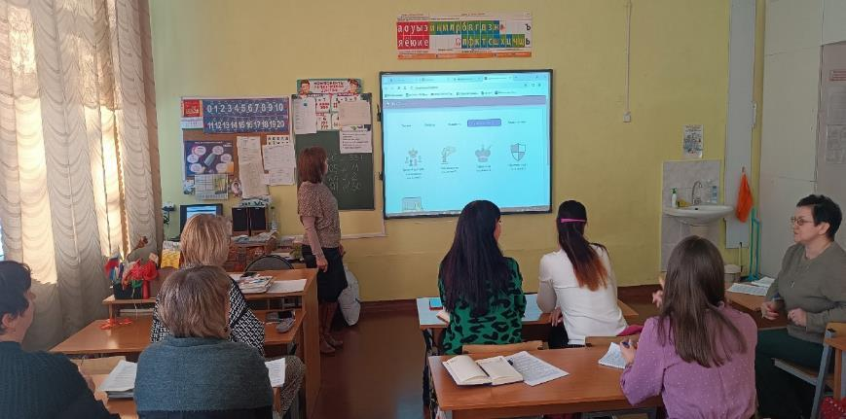
Утверждение рабочей программы «Шахматы в школу»
на Методическом объединении учителей начальной школы

Slide 3
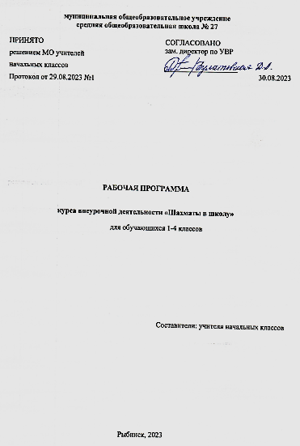
Учебно – методическое обеспечение

Slide 4
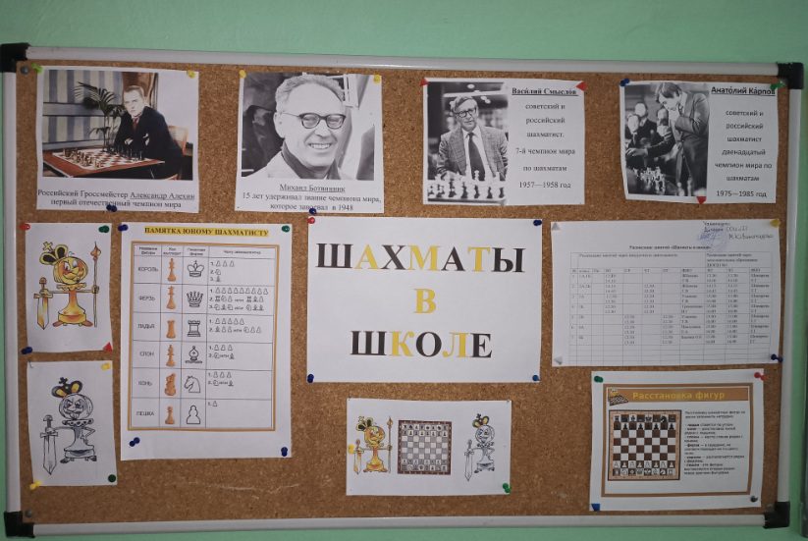
Наглядная информация для детей

Slide 5
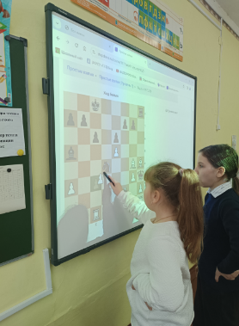
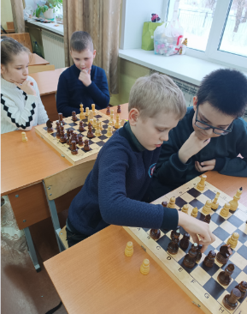
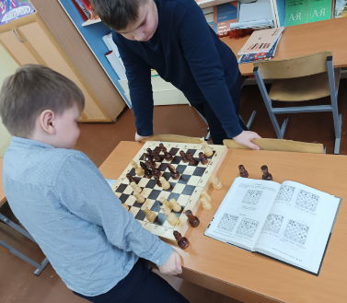
Путешествие в страну шахмат
фотоотчет

Slide 6
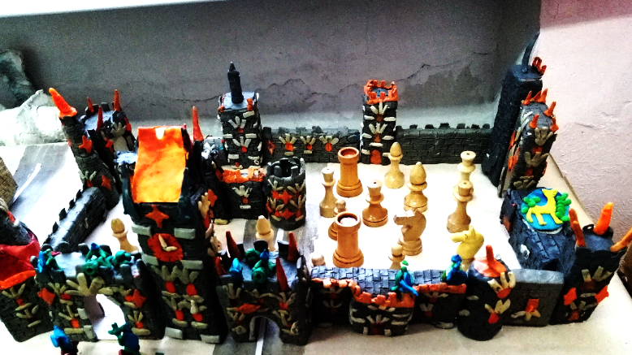
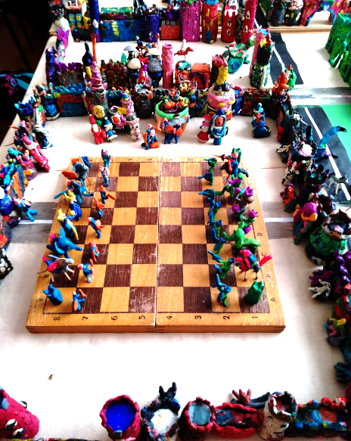
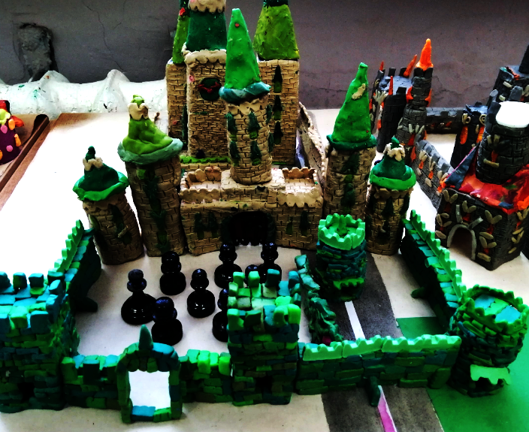
Проект «Шахматная страна»

Slide 7
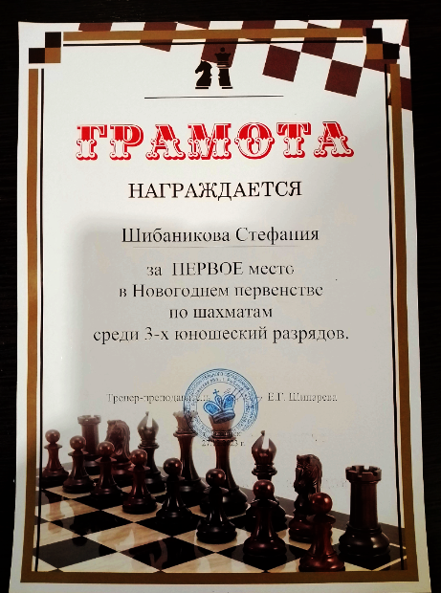
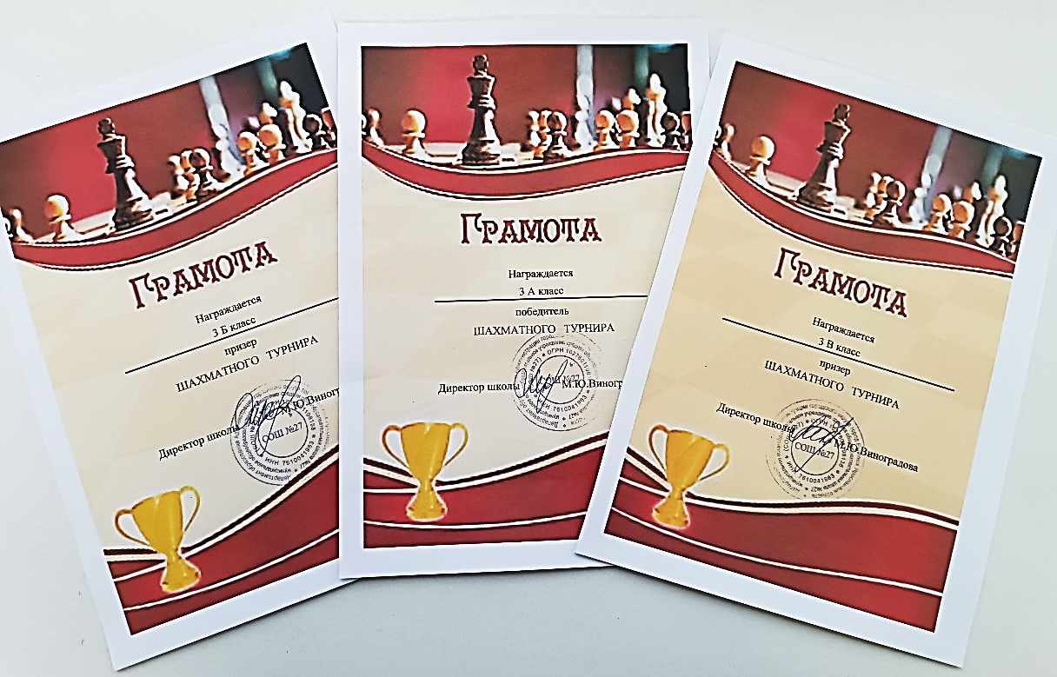
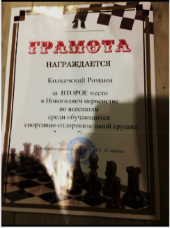
Наши достижения
ГРАМОТЫ

